Slide 1
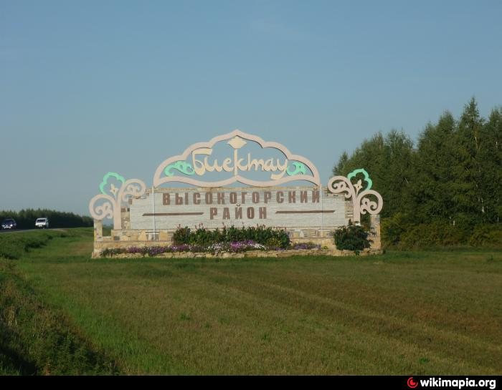



Высокогорский район
Райцентр: поселок ж/д станции Высокая Гора
Площадь: 1701,2 кв. км
Численность населения: 45,1 тыс. человек

Slide 2
ПАМЯТНИКИ ПРИРОДЫ
Река Казанка
«Чулпан» Государственный природный заказник
Голубые озёра Государственный природный заказник
Озеро Карасиное
Озеро Кара-Куль
Озеро Мочальное
Озеро Озынбе
Озеро Русско-Марийские Ковали
Эстачинский склон
Шуманский сурковый склон
Семиозерский лес

Slide 3
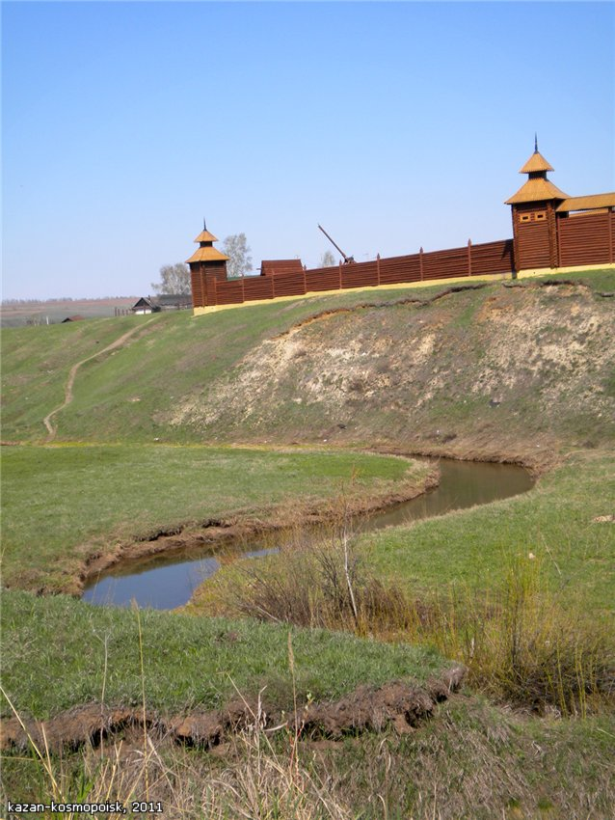
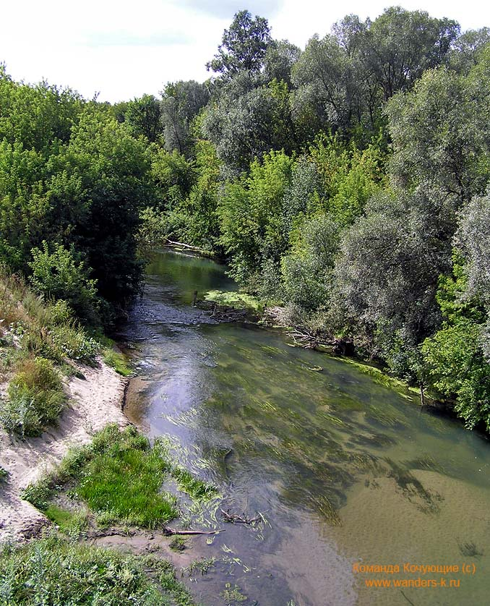
Река Казанка
Казанка является притоком Волги.
Начинается река (исток) у деревни Бимери на границе Арского и Балтасинского районов. Устье р. Казанки в черте города Казани, где ее пересекают два моста. Первый мост - понтонный. С него открывается прекрасный вид на центр города.
Второй мост - “Миллениум“. Он был построен к тысячелетию Казани.

Slide 4
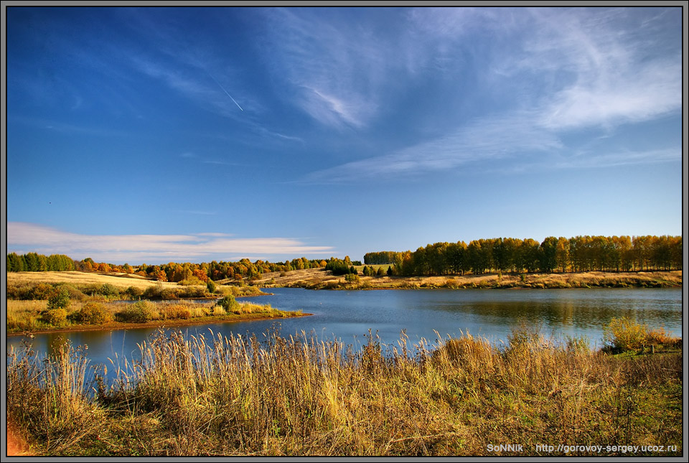
Государственный природный заказник «Чулпан»
Зака́зник — охраняемая природная территория, на которой (в отличие от заповедников) под охраной находится не природный комплекс, а некоторые его части: только растения, только животные, либо их отдельные виды, либо отдельные историко-мемориальные или геологические объекты.
. Этот заказник необычен тем, что является единственным в России почвенным и ландшафтным заказником. Его цель – сохранение и восстановление плодородия почв. На его территории обитают некоторые виды животных и птиц, занесенных в Красную книгу.

Slide 5
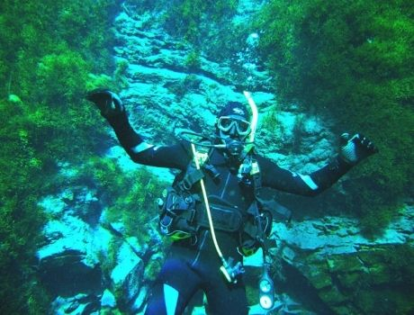
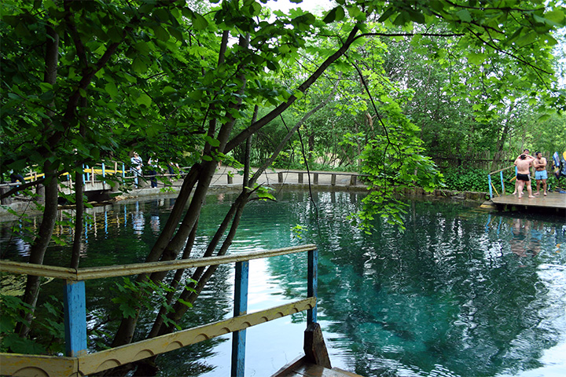
Голубое озеро Государственный природный заказник
Озера не замерзают зимой. Голубое озеро – это не один водоем, а целая цепочка озер. Поэтому правильно называть их – Голубые озера. Чудо, пришедшее из ледникового периода – карстовые разломы земной коры в основании своем имеют лед, что и поддерживает неизменной температуру воды в озере на протяжении всего года. Глубина озер – от двух до 15-17 метров. Вода в озере абсолютно прозрачная, соленая как морская, но на вкус кажется пресным из-за высокого содержания в ней солей кальция. Эти соли придают воде характерную бирюзовую окраску. Ил и вода в озере обладают целебными свойствами.

Slide 6
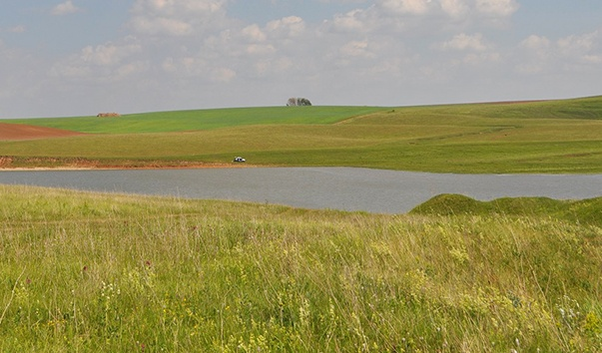
Озеро Карасиное южнее деревни Ювас
Карасиное озеро полностью оправдывает свое название-там действительно много карасей

Slide 7
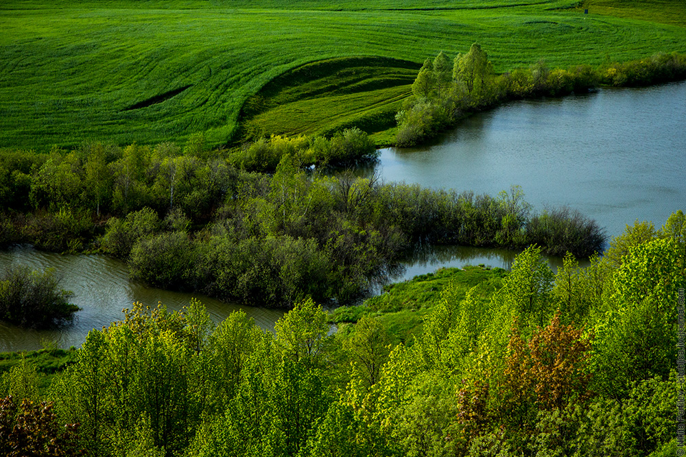
Озеро Каракуль
Мифы и легенды
Кара-Куль в переводе с татарского языка означает "черное озеро", что подтверждается цветом воды в нем. Карстовые породы растворяются в озере и придают воде черноватый оттенок. Подобное название очень распространено среди водоемов карстового происхождения.
Существует миф, что неподалеку в пещерах жил гигантский змей. Желающим заниматься охотой или рыбалкой приходилось приносить жертвы мифическому властелину над всеми земными гадами. Местные жители прозвали чудовище "су угезе" или "водяным быком". Очевидцы уверяют, что им довелось увидеть либо чудовище полностью, либо какую-то часть его тела, либо просто услышать страшный рев. Внешность тоже все описывают разную, от гигантской летающей рыбы до огромного существа с рогами и четырьмя копытами.

Slide 8
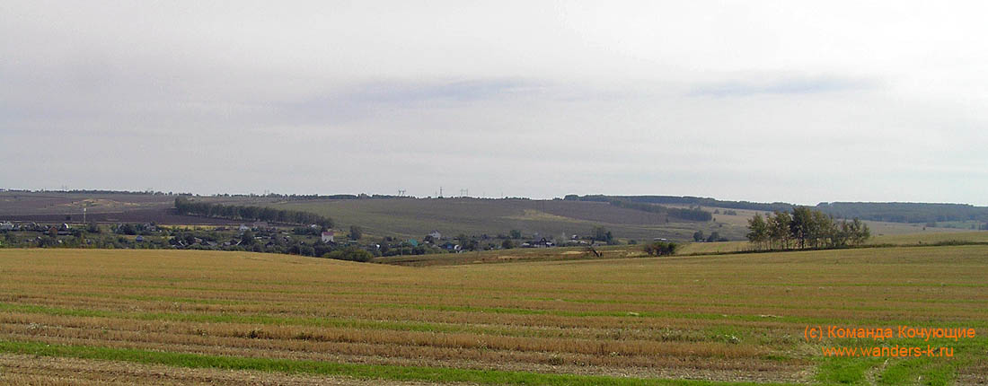
Эстачинский склон
Памятник природы является остепененным лугом.
Из видов растений, растущих на лугу и занесенных в Красную книгу РТ, отмечен адонис весенний.
Служит для сохранения генофонда степных растений.
Здесь запрещен выпаса скота, добычи камня, распашки, ограничивается сенокошение.

Slide 9
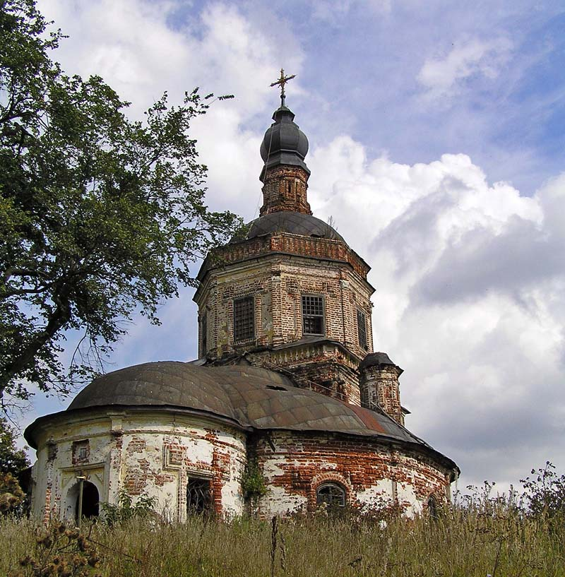
Село Каймары – усадьба Боратынского

Slide 10
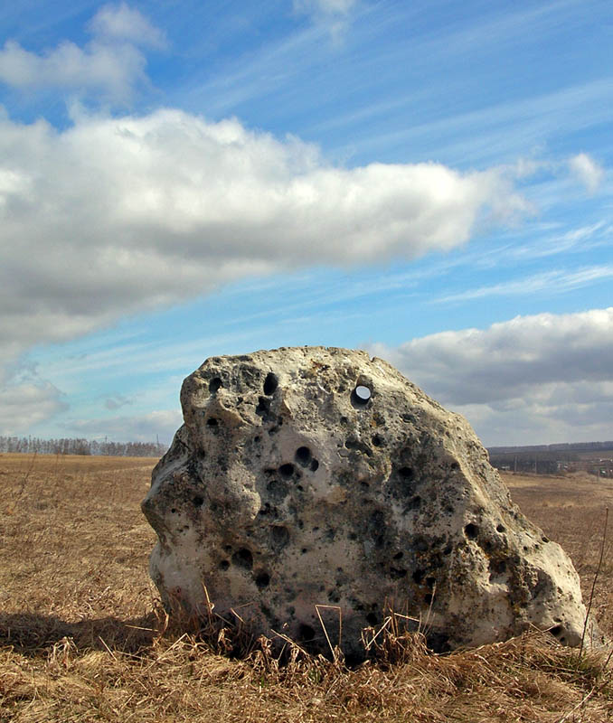
Священный камень АКТАШ у деревни Казаклар

Slide 11
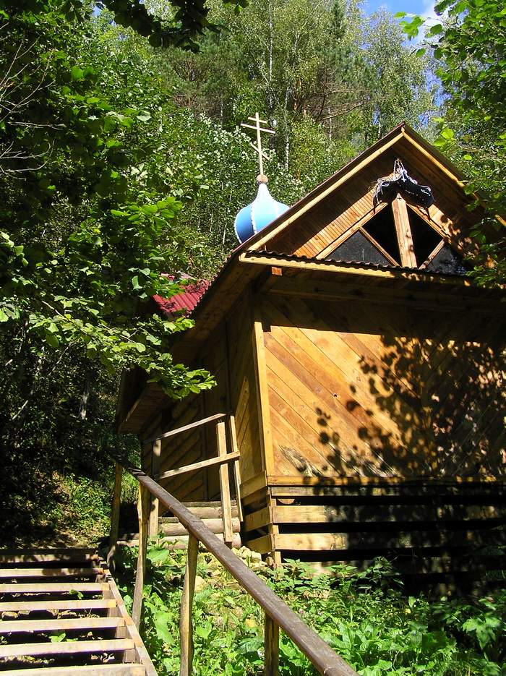
БОГОРОДИЧНАЯ СЕМИОЗЁРНАЯ (СЕДМИЕЗЕРНАЯ) ПУСТЫНЬ

Slide 12
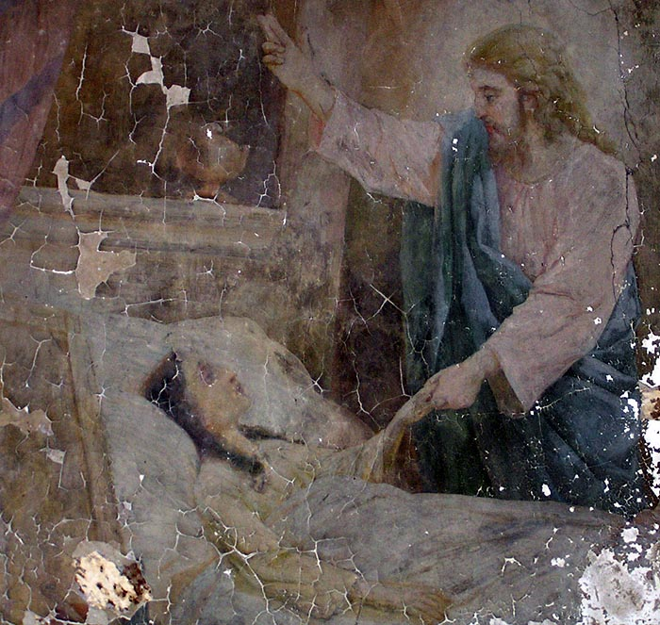
СЕЛО КАЙМАРЫ - УСАДЬБА БОРАТЫНСКОГО - РЕДКИЕ СТАРИНЫЕ ФРЕСКИ.

Slide 13
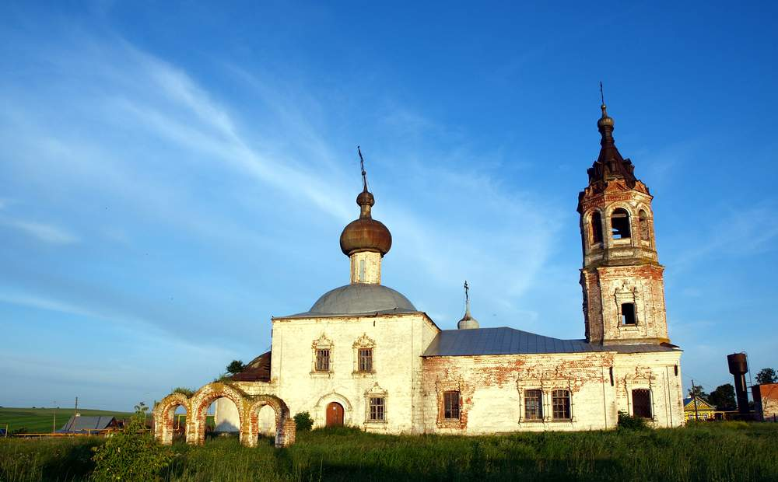
УСПЕНСКИЙ ХРАМ В СЕЛЕ АЛАТЫ

Slide 14
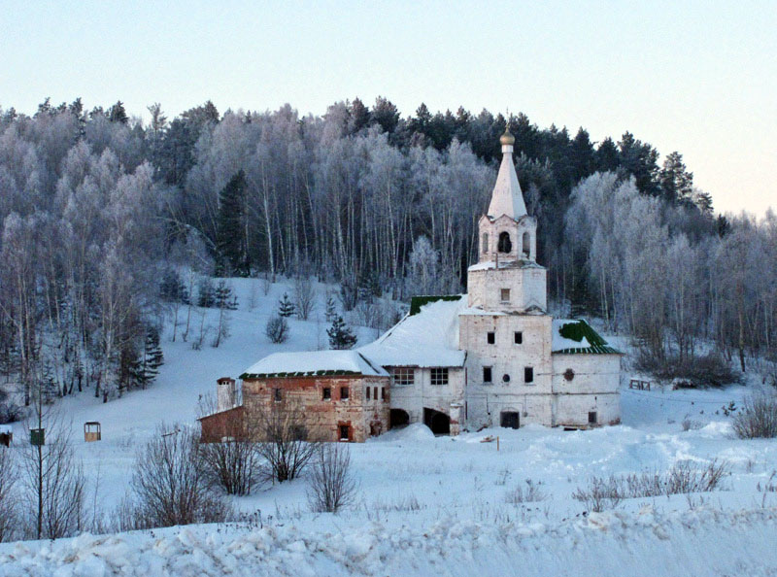
ИОАННО ПРЕДТЕЧЕНСКАЯ ЦЕРКОВЬ В СЕЛЕ ПОТАНИХА

Slide 15
Спорт и отдых
Автодромы – «Высокая Гора» и «Усады»
Горнолыжная база «Каскад» в Дубъязах
Ледовый дворец «Биектау»
Спортивные комплексы

Slide 16
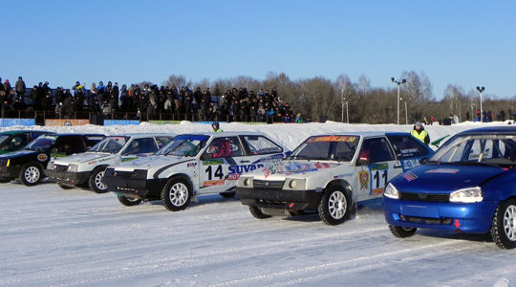
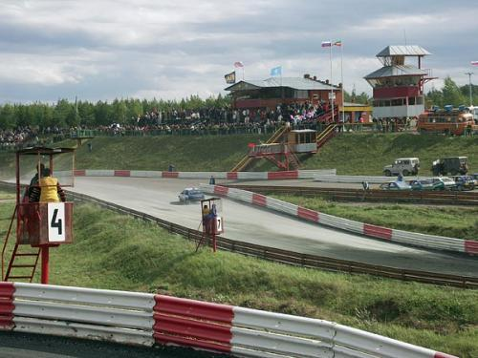
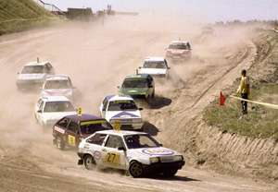
Автодромы «Высокая Гора» и «Усады»
Автодро́м – участок, оборудованный для обучения вождению, испытания машин, а также проведения автомобильных соревнований.
Автодром «Высокая Гора» - для соревнований, он состоит из трека, площадки для фигурной езды, помещений для обслуживания автомобилей, гаражей, трибун для зрителей т.д.

Slide 17
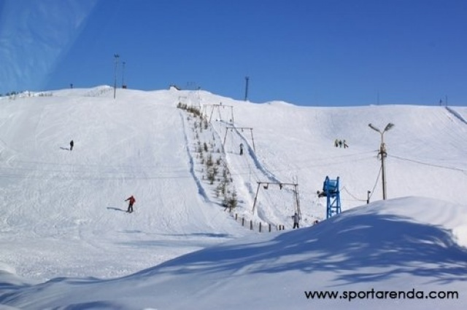
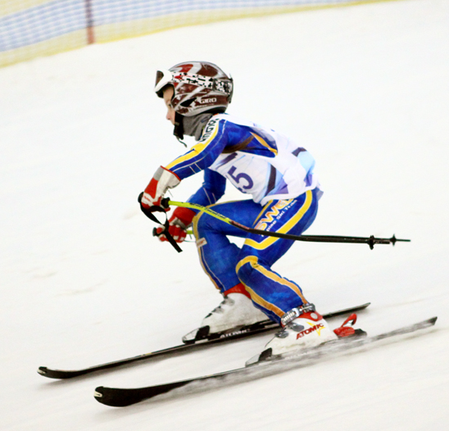
Горнолыжная база «Каскад» в Дубъязах
Горнолыжный спорт — спуск с холма на специальных лыжах. Вид спорта, а также популярный вид активного отдыха миллионов людей по всему миру. Традиционно наиболее развит в таких странах, как Австрия, Италия, Франция, Швейцария, США, Германия.

Slide 18
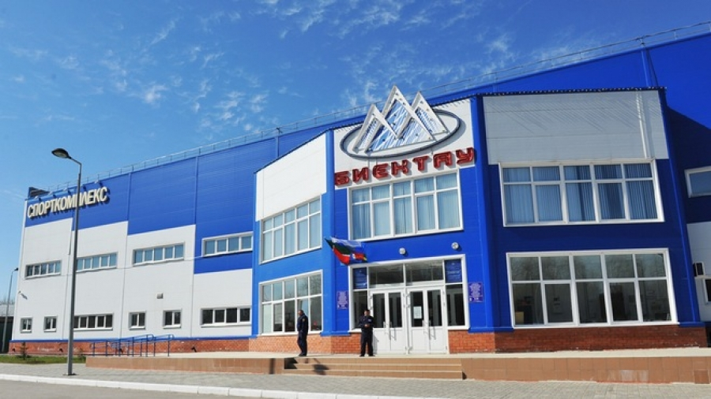
Спортивный комплекс «Биектау»
Спортивный комплекс – это спортивное сооружение, где можно заниматься несколькими видами спорта.

Slide 19
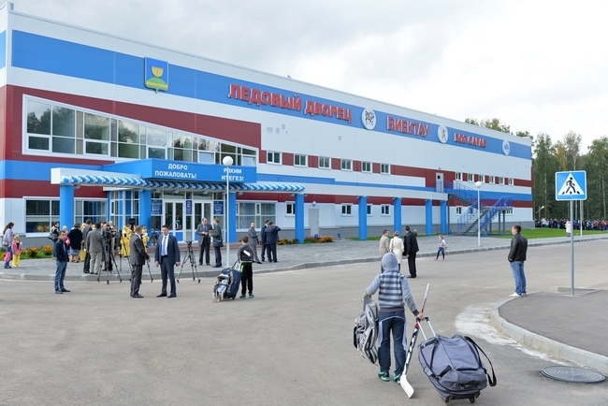
Ледовый дворец «Биектау»
Здесь занимаются хоккеем с шайбой, фигурным катанием

